Slide 1


ÉTUDE ET IMPLÉMENTATION DES
ATTAQUES WEB ET CONTRE-MESURES
Module : Cryptographie Master :SSI/ISI
Mamadou Diop | Diembi Daniel Emmanuel | Vicent Mactar Senghor
Année académique 2025-2026
Notes:
Sources : C:\Users\ASUS\Documents\Codex\2026-09-15\je\outputs\Etude_et_implementation_des_attaques_web_avec_contre-mesures.docx. Style adapté de C:/Users/ASUS/Downloads/Chapitre_01.ppt - Mode de compatibilité.pdf.

Slide 2


Étude et implémentation des attaques web et contre-mesures
1. Plan de la présentation
01
Contexte et architecture
02
Méthode et campagne d'essais
03
Résultats des attaques
04
Contre-mesures
05
Validation et conclusion
2/30
Notes:
Sources : C:\Users\ASUS\Documents\Codex\2026-09-15\je\outputs\Etude_et_implementation_des_attaques_web_avec_contre-mesures.docx. Style adapté de C:/Users/ASUS/Downloads/Chapitre_01.ppt - Mode de compatibilité.pdf.

Slide 3
Étude et implémentation des attaques web et contre-mesures
2. Sujet et problématique
Les applications web traitent des entrées, des sessions et des fichiers provenant d'utilisateurs
Une validation insuffisante peut modifier une requête, exécuter du code ou contourner une autorisation
DVWA fournit un environnement volontairement vulnérable pour observer ces mécanismes sans viser un système tiers
Le projet compare une référence vulnérable à une copie destinée aux corrections
3/30
Notes:
Sources : C:\Users\ASUS\Documents\Codex\2026-09-15\je\outputs\Etude_et_implementation_des_attaques_web_avec_contre-mesures.docx. Style adapté de C:/Users/ASUS/Downloads/Chapitre_01.ppt - Mode de compatibilité.pdf.

Slide 4
Étude et implémentation des attaques web et contre-mesures
3. Objectifs du projet
Déployer un laboratoire isolé, accessible et reproductible
Exécuter des scénarios d'attaque contrôlés sur plusieurs modules DVWA
Associer chaque observation à une capture, une charge et un résultat attendu
Comparer les niveaux low, medium, high et impossible
Appliquer puis valider des contre-mesures sans casser les usages légitimes
4/30
Notes:
Sources : C:\Users\ASUS\Documents\Codex\2026-09-15\je\outputs\Etude_et_implementation_des_attaques_web_avec_contre-mesures.docx. Style adapté de C:/Users/ASUS/Downloads/Chapitre_01.ppt - Mode de compatibilité.pdf.

Slide 5
Étude et implémentation des attaques web et contre-mesures
4. Périmètre et règles du laboratoire
Les essais restent limités aux instances locales 127.0.0.1:4280 et 127.0.0.1:4281
L'instance reference conserve l'état initial et la copie corrections reçoit les modifications
Les bases ne publient aucun port sur la machine hôte
Les tests utilisent des comptes de démonstration et des données sans valeur réelle
Aucune capture ne prouve un correctif personnel tant que le rejeu après modification n'est pas documenté
5/30
Notes:
Sources : C:\Users\ASUS\Documents\Codex\2026-09-15\je\outputs\Etude_et_implementation_des_attaques_web_avec_contre-mesures.docx. Style adapté de C:/Users/ASUS/Downloads/Chapitre_01.ppt - Mode de compatibilité.pdf.

Slide 6
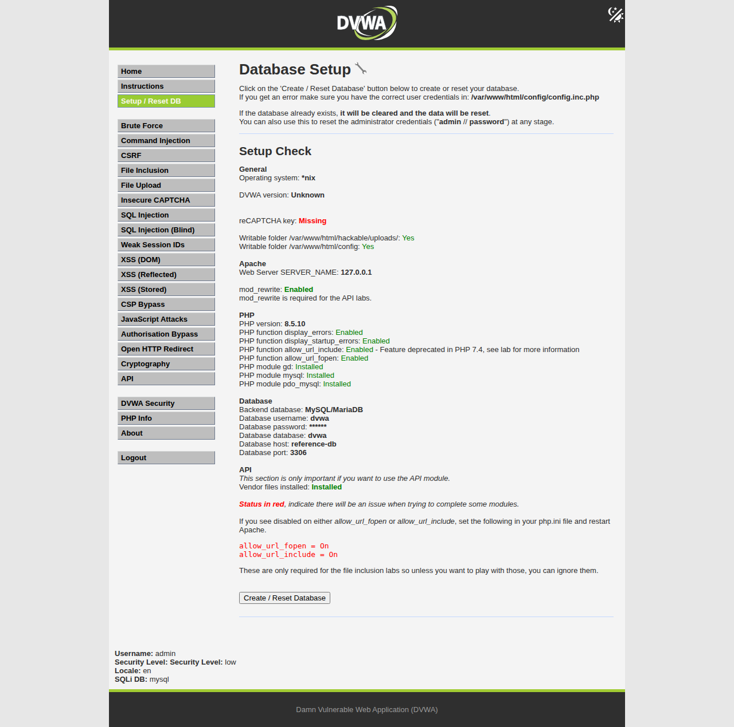
Étude et implémentation des attaques web et contre-mesures
5. Architecture du laboratoire
Deux environnements isolés derrière un proxy local
Nginx publie les ports 4280 et 4281
Deux applications DVWA utilisent des réseaux internes séparés
Chaque application possède sa base et ses volumes
Docker Compose orchestre les cinq services
6/30
Notes:
Sources : C:\Users\ASUS\Documents\Codex\2026-09-15\je\outputs\Etude_et_implementation_des_attaques_web_avec_contre-mesures.docx. Style adapté de C:/Users/ASUS/Downloads/Chapitre_01.ppt - Mode de compatibilité.pdf. Capture : configuration de la référence.

Slide 7
Étude et implémentation des attaques web et contre-mesures
6. Rôle des cinq services
gateway
Proxy Nginx et point d'accès local
reference
Application DVWA conservée comme témoin
reference-db
Base MariaDB du témoin
corrections
Copie de travail destinée aux remédiations
corrections-db
Base MariaDB de la copie de travail
7/30
Notes:
Sources : C:\Users\ASUS\Documents\Codex\2026-09-15\je\outputs\Etude_et_implementation_des_attaques_web_avec_contre-mesures.docx. Style adapté de C:/Users/ASUS/Downloads/Chapitre_01.ppt - Mode de compatibilité.pdf.

Slide 8

Étude et implémentation des attaques web et contre-mesures
7. Configuration des services
MariaDB utilise une base dvwa et un compte applicatif dédié
Les sessions portent des noms distincts sur les deux instances
Les volumes conservent les bases et les fichiers téléversés
Les options PHP vulnérables restent actives uniquement pour les exercices
8/30
Notes:
Sources : C:\Users\ASUS\Documents\Codex\2026-09-15\je\outputs\Etude_et_implementation_des_attaques_web_avec_contre-mesures.docx. Style adapté de C:/Users/ASUS/Downloads/Chapitre_01.ppt - Mode de compatibilité.pdf. Capture : configuration de la copie corrections.

Slide 9
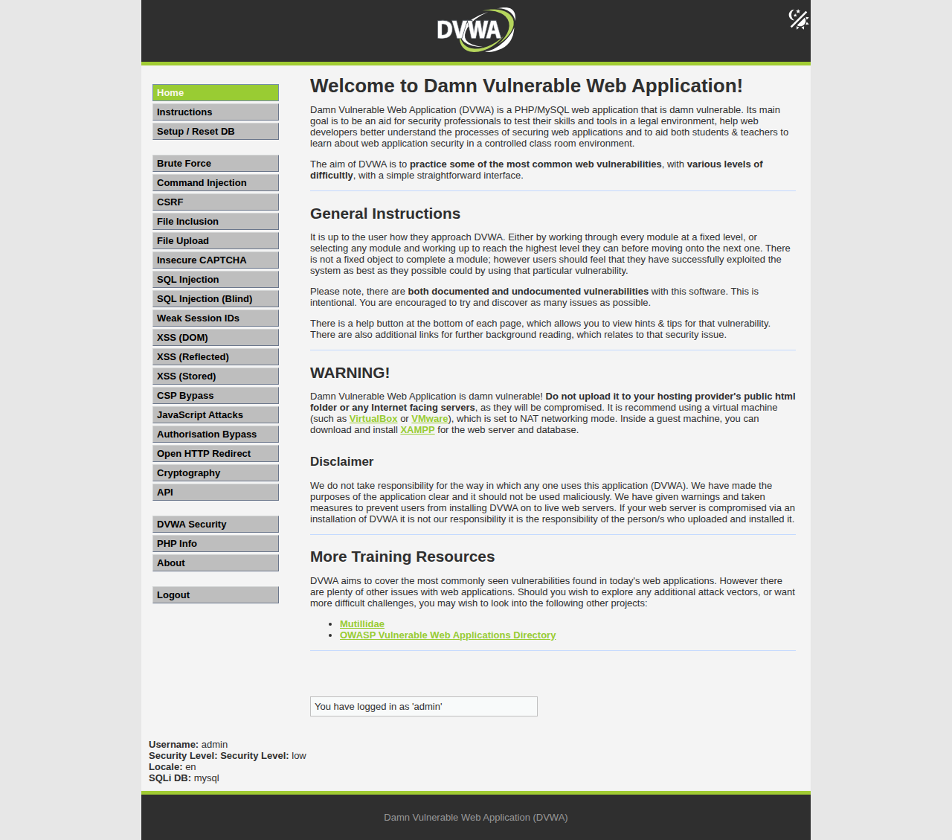
Étude et implémentation des attaques web et contre-mesures
8. Démarrage et disponibilité
5
19/19
services actifs
pages valides par instance
Bases saines
Connexion réussie
Données conservées après reprise
9/30
µ
Notes:
Sources : C:\Users\ASUS\Documents\Codex\2026-09-15\je\outputs\Etude_et_implementation_des_attaques_web_avec_contre-mesures.docx. Style adapté de C:/Users/ASUS/Downloads/Chapitre_01.ppt - Mode de compatibilité.pdf. Capture : accueil DVWA.

Slide 10
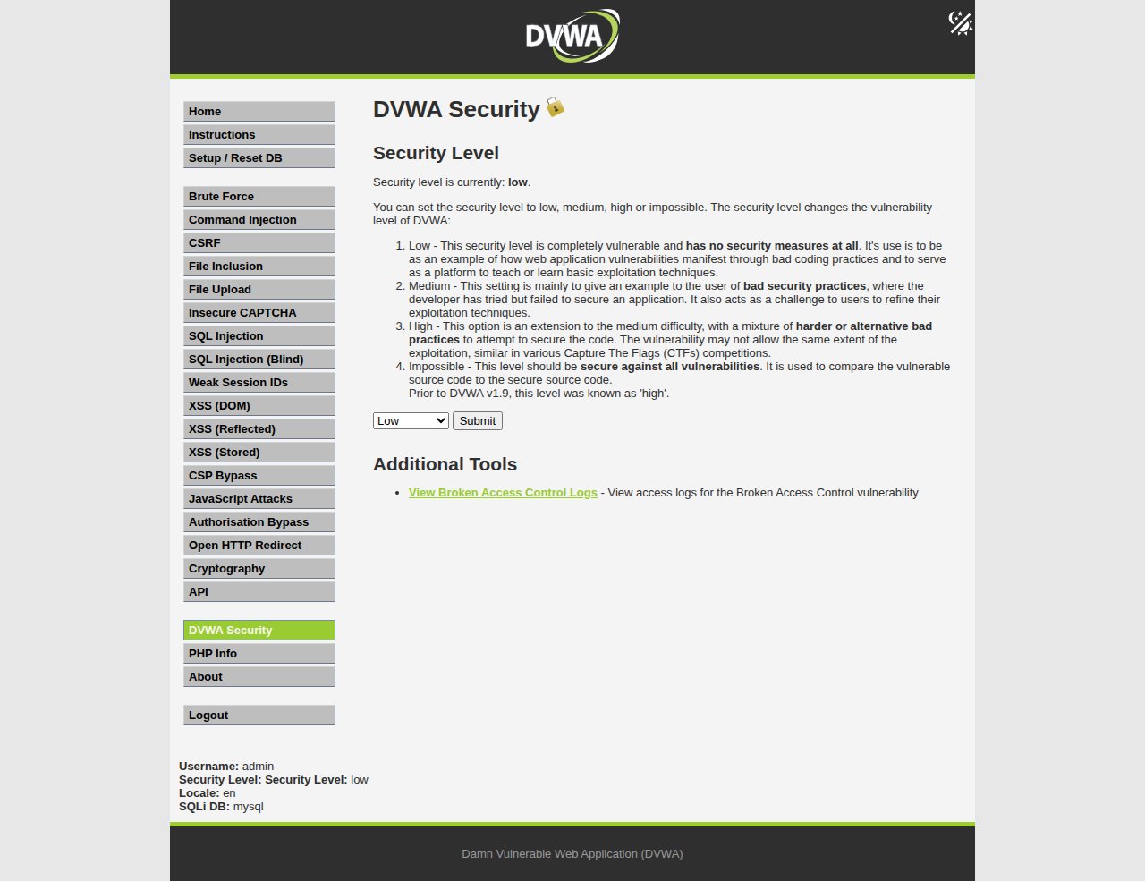
Étude et implémentation des attaques web et contre-mesures
9. Niveau de sécurité initial
Le niveau low fournit la situation de référence vulnérable
Les captures d'installation affichent le niveau low
Les cookies de sécurité peuvent être partagés entre les ports
Chaque comparaison utilise un profil ou une session de navigateur distincte
Les niveaux DVWA restent des protections pédagogiques, différentes des correctifs personnels
10/30
Notes:
Sources : C:\Users\ASUS\Documents\Codex\2026-09-15\je\outputs\Etude_et_implementation_des_attaques_web_avec_contre-mesures.docx. Style adapté de C:/Users/ASUS/Downloads/Chapitre_01.ppt - Mode de compatibilité.pdf. Capture : niveau low.

Slide 11
Étude et implémentation des attaques web et contre-mesures
10. Protocole d'un essai
La preuve repose sur un résultat vérifiable et reproductible
Ouvrir le module dans une session authentifiée et relever le niveau courant
Exécuter un cas normal afin de fixer le comportement attendu
Envoyer une charge contrôlée et enregistrer la requête ainsi que la réponse
Vérifier un marqueur, un code HTTP, un changement d'état ou une différence de contenu
Classer le résultat comme confirmé, à reprendre ou non confirmé
11/30
Notes:
Sources : C:\Users\ASUS\Documents\Codex\2026-09-15\je\outputs\Etude_et_implementation_des_attaques_web_avec_contre-mesures.docx. Style adapté de C:/Users/ASUS/Downloads/Chapitre_01.ppt - Mode de compatibilité.pdf.

Slide 12
Étude et implémentation des attaques web et contre-mesures
11. Synthèse de la campagne d'essais
22
39
19
sous-tests
captures
modules contrôlés
17 effets confirmés
4 sous-tests à reprendre
1 modification API à confirmer après relecture
12/30
Notes:
Sources : C:\Users\ASUS\Documents\Codex\2026-09-15\je\outputs\Etude_et_implementation_des_attaques_web_avec_contre-mesures.docx. Style adapté de C:/Users/ASUS/Downloads/Chapitre_01.ppt - Mode de compatibilité.pdf.

Slide 13
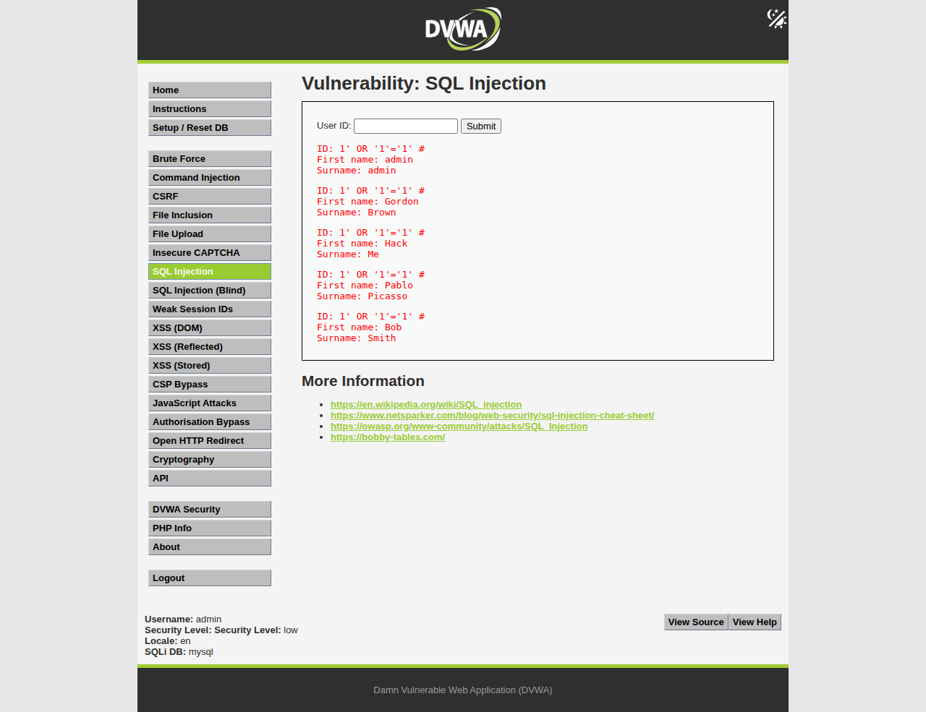
Étude et implémentation des attaques web et contre-mesures
12. Injection SQL
T01
Charge : 1' OR '1'='1' #
Le cas normal renvoie un utilisateur
L'injection renvoie cinq utilisateurs
Bilan : effet confirmé
T01 - résultat de l'injection SQL
13/30
Notes:
Sources : C:\Users\ASUS\Documents\Codex\2026-09-15\je\outputs\Etude_et_implementation_des_attaques_web_avec_contre-mesures.docx. Style adapté de C:/Users/ASUS/Downloads/Chapitre_01.ppt - Mode de compatibilité.pdf. Capture : T01 - résultat de l'injection SQL.

Slide 14
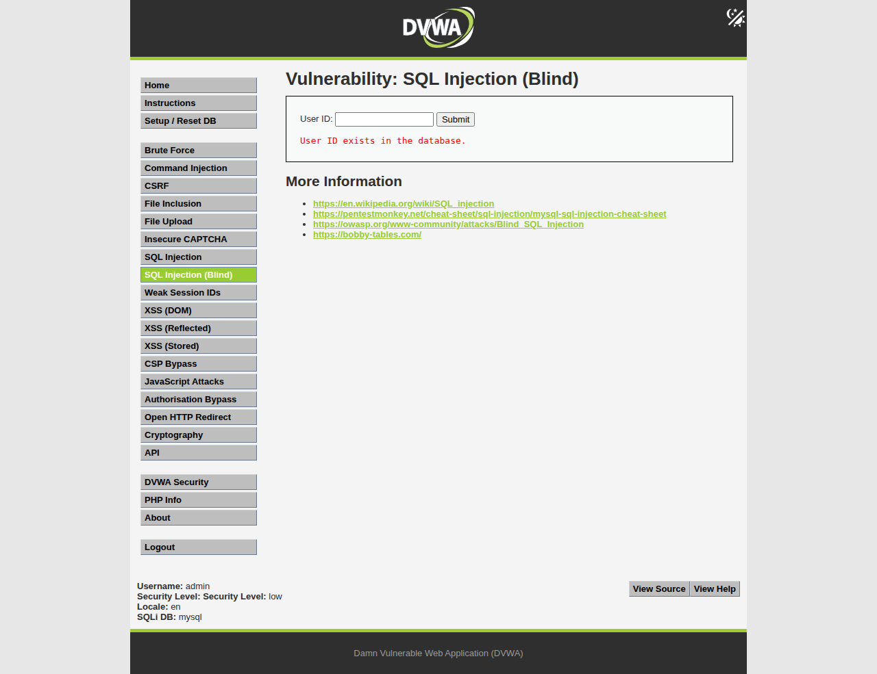
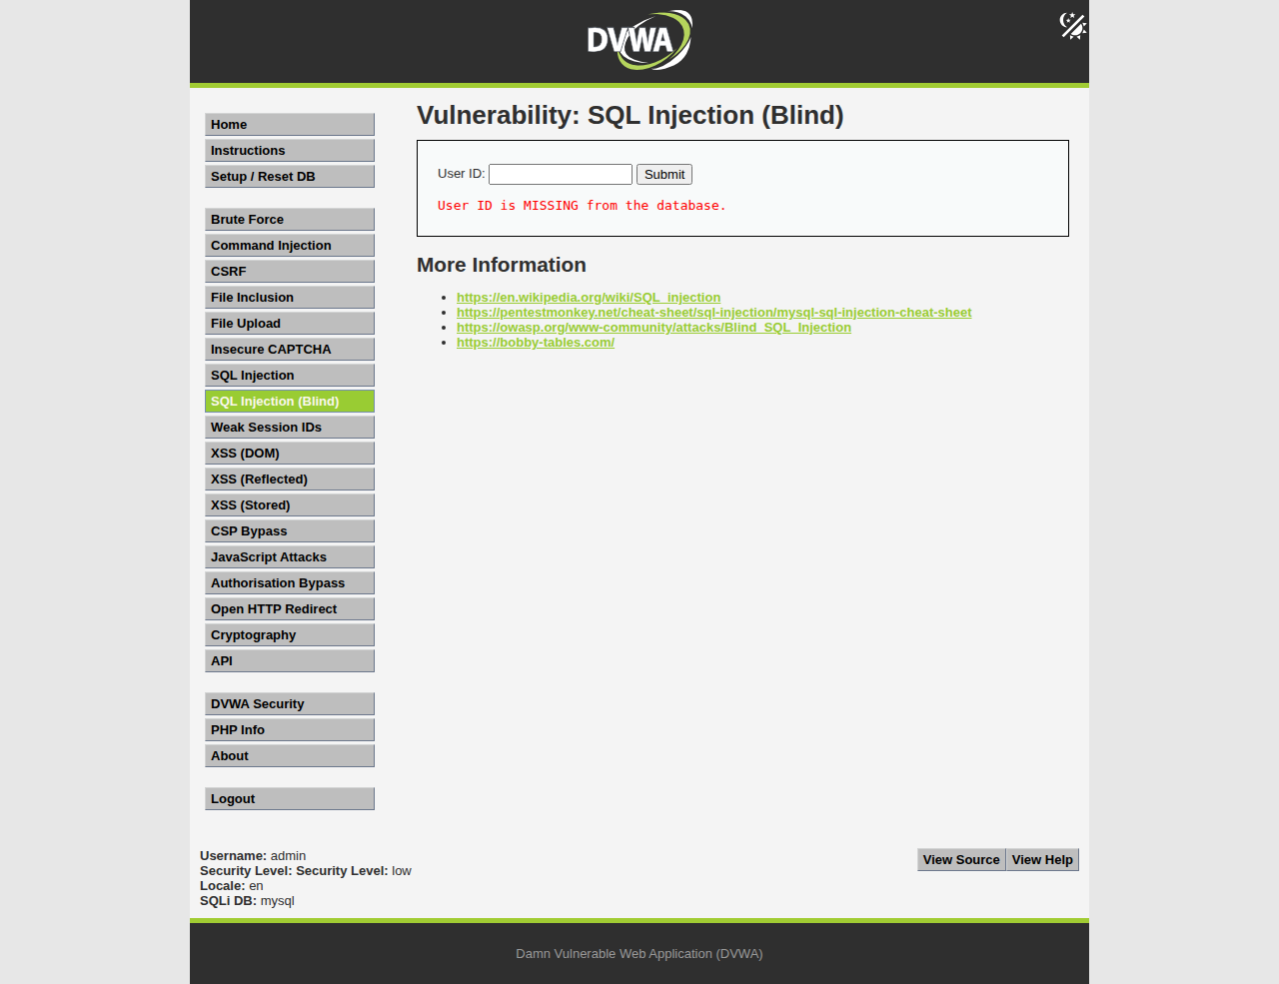
Étude et implémentation des attaques web et contre-mesures
13. Injection SQL aveugle
La réponse varie selon la valeur de la condition injectée
T02
Condition vraie : HTTP 200 et User ID exists
Condition fausse : HTTP 404 et MISSING
La différence permet d'inférer une information booléenne
Bilan : effet confirmé
14/30
Notes:
Sources : C:\Users\ASUS\Documents\Codex\2026-09-15\je\outputs\Etude_et_implementation_des_attaques_web_avec_contre-mesures.docx. Style adapté de C:/Users/ASUS/Downloads/Chapitre_01.ppt - Mode de compatibilité.pdf. Captures : T02 vrai et faux.

Slide 15
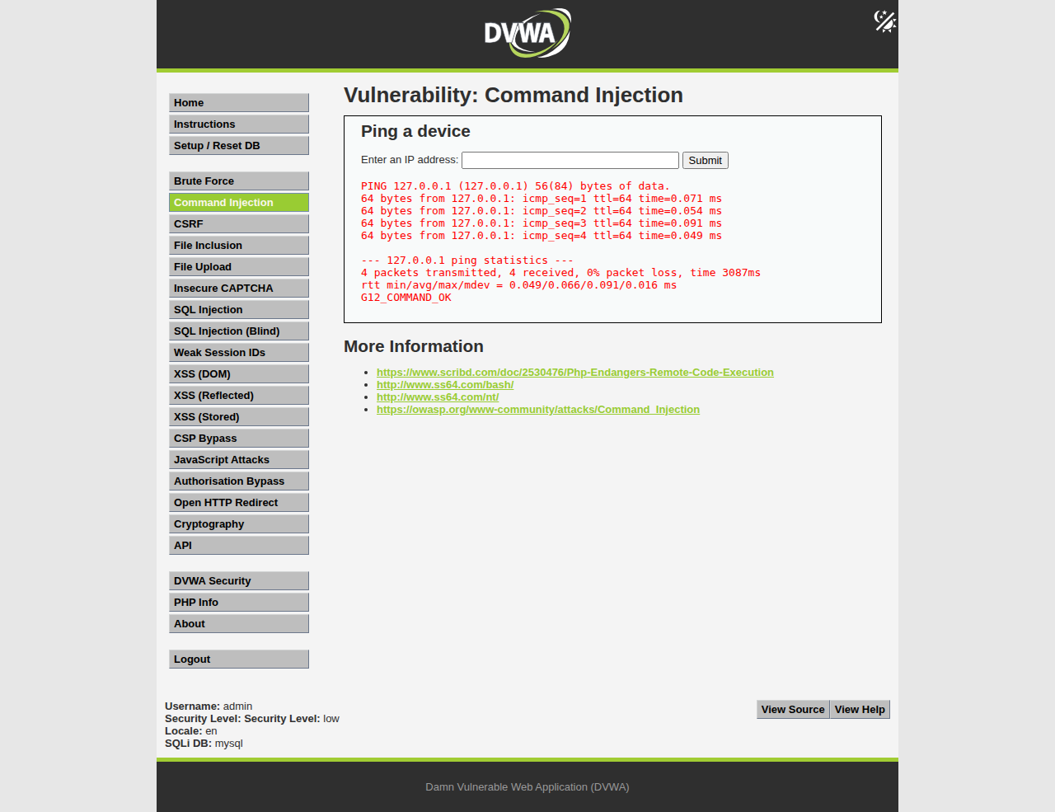
Étude et implémentation des attaques web et contre-mesures
14. Injection de commandes
T03
Charge : 127.0.0.1; printf G12_COMMAND_OK
Le shell exécute une commande après le ping
Le marqueur apparaît dans la sortie
Bilan : effet confirmé
T03 - marqueur renvoyé par le shell
15/30
Notes:
Sources : C:\Users\ASUS\Documents\Codex\2026-09-15\je\outputs\Etude_et_implementation_des_attaques_web_avec_contre-mesures.docx. Style adapté de C:/Users/ASUS/Downloads/Chapitre_01.ppt - Mode de compatibilité.pdf. Capture : T03 - marqueur renvoyé par le shell.

Slide 16
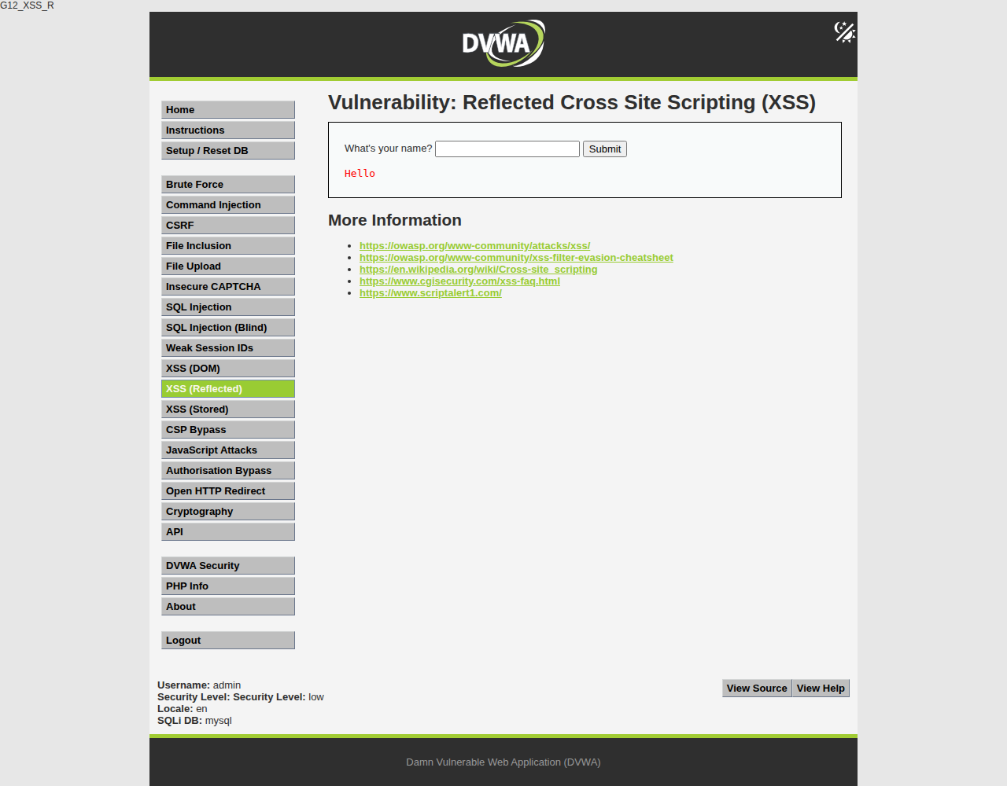
Étude et implémentation des attaques web et contre-mesures
15. XSS réfléchie
T04
Une balise script est transmise dans le paramètre
Le navigateur interprète la valeur dans la réponse
Le marqueur G12_XSS_R apparaît dans la page
Bilan : effet confirmé
T04 - exécution du script réfléchi
16/30
Notes:
Sources : C:\Users\ASUS\Documents\Codex\2026-09-15\je\outputs\Etude_et_implementation_des_attaques_web_avec_contre-mesures.docx. Style adapté de C:/Users/ASUS/Downloads/Chapitre_01.ppt - Mode de compatibilité.pdf. Capture : T04 - exécution du script réfléchi.

Slide 17
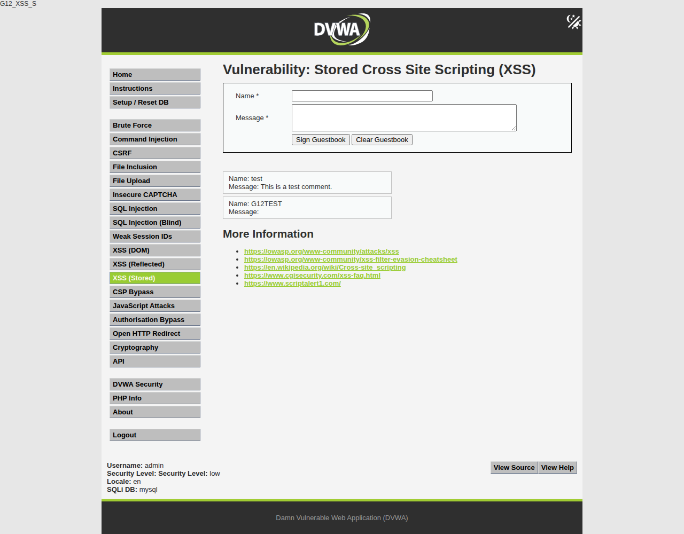
Étude et implémentation des attaques web et contre-mesures
16. XSS stockée
T05
Le script est enregistré dans le contenu de l'application
Une seconde session observe le marqueur sans nouvelle publication
La charge affecte donc les visiteurs ultérieurs
Bilan : effet confirmé
T05 - contenu stocké visible dans une autre session
17/30
Notes:
Sources : C:\Users\ASUS\Documents\Codex\2026-09-15\je\outputs\Etude_et_implementation_des_attaques_web_avec_contre-mesures.docx. Style adapté de C:/Users/ASUS/Downloads/Chapitre_01.ppt - Mode de compatibilité.pdf. Capture : T05 - contenu stocké visible dans une autre session.

Slide 18
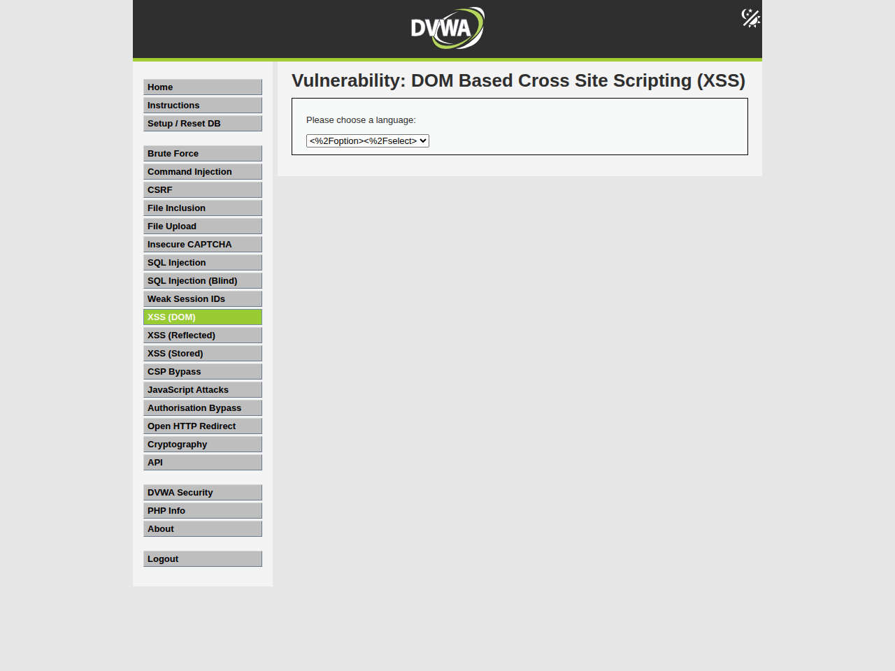
Étude et implémentation des attaques web et contre-mesures
17. XSS DOM
T06
La charge cible une modification du DOM côté navigateur
Les captures ont été conservées
Le contrôle automatique du marqueur a échoué
Bilan : essai à reprendre
T06 - capture de l'essai DOM
18/30
Notes:
Sources : C:\Users\ASUS\Documents\Codex\2026-09-15\je\outputs\Etude_et_implementation_des_attaques_web_avec_contre-mesures.docx. Style adapté de C:/Users/ASUS/Downloads/Chapitre_01.ppt - Mode de compatibilité.pdf. Capture : T06 - capture de l'essai DOM.

Slide 19
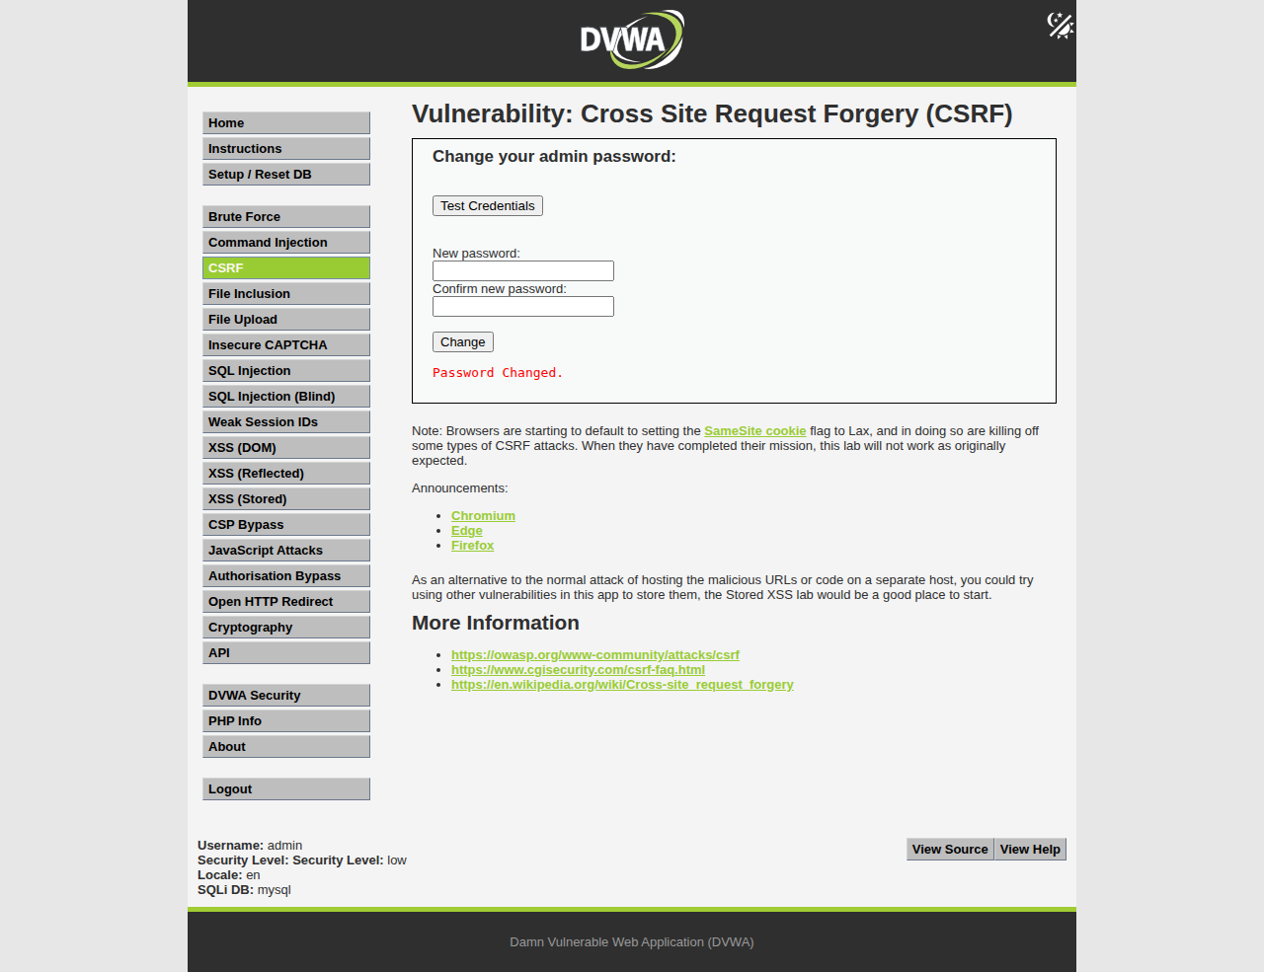
Étude et implémentation des attaques web et contre-mesures
18. Requête intersite CSRF
T07
Une page servie sur le port 4290 déclenche le changement
La reconnexion avec le nouveau mot de passe réussit
Les origines diffèrent mais restent same-site
Bilan : effet confirmé dans ce contexte local
T07 - changement de mot de passe
19/30
Notes:
Sources : C:\Users\ASUS\Documents\Codex\2026-09-15\je\outputs\Etude_et_implementation_des_attaques_web_avec_contre-mesures.docx. Style adapté de C:/Users/ASUS/Downloads/Chapitre_01.ppt - Mode de compatibilité.pdf. Capture : T07 - changement de mot de passe.

Slide 20
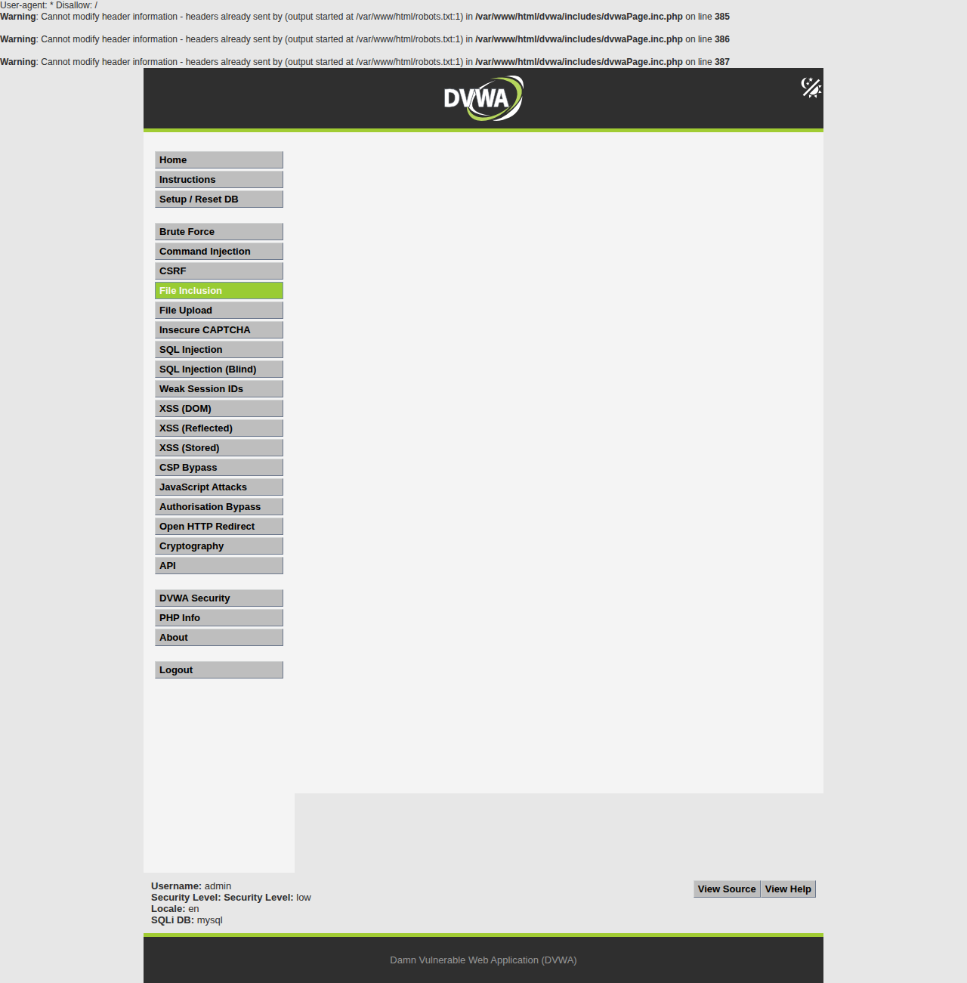
Étude et implémentation des attaques web et contre-mesures
19. Inclusion de fichiers
T08
Paramètre : page=../../robots.txt
Le serveur lit un fichier hors du dossier du module
La traversée de répertoires contourne le chemin attendu
Bilan : effet confirmé
T08 - contenu de robots.txt inclus
20/30
Notes:
Sources : C:\Users\ASUS\Documents\Codex\2026-09-15\je\outputs\Etude_et_implementation_des_attaques_web_avec_contre-mesures.docx. Style adapté de C:/Users/ASUS/Downloads/Chapitre_01.ppt - Mode de compatibilité.pdf. Capture : T08 - contenu de robots.txt inclus.

Slide 21
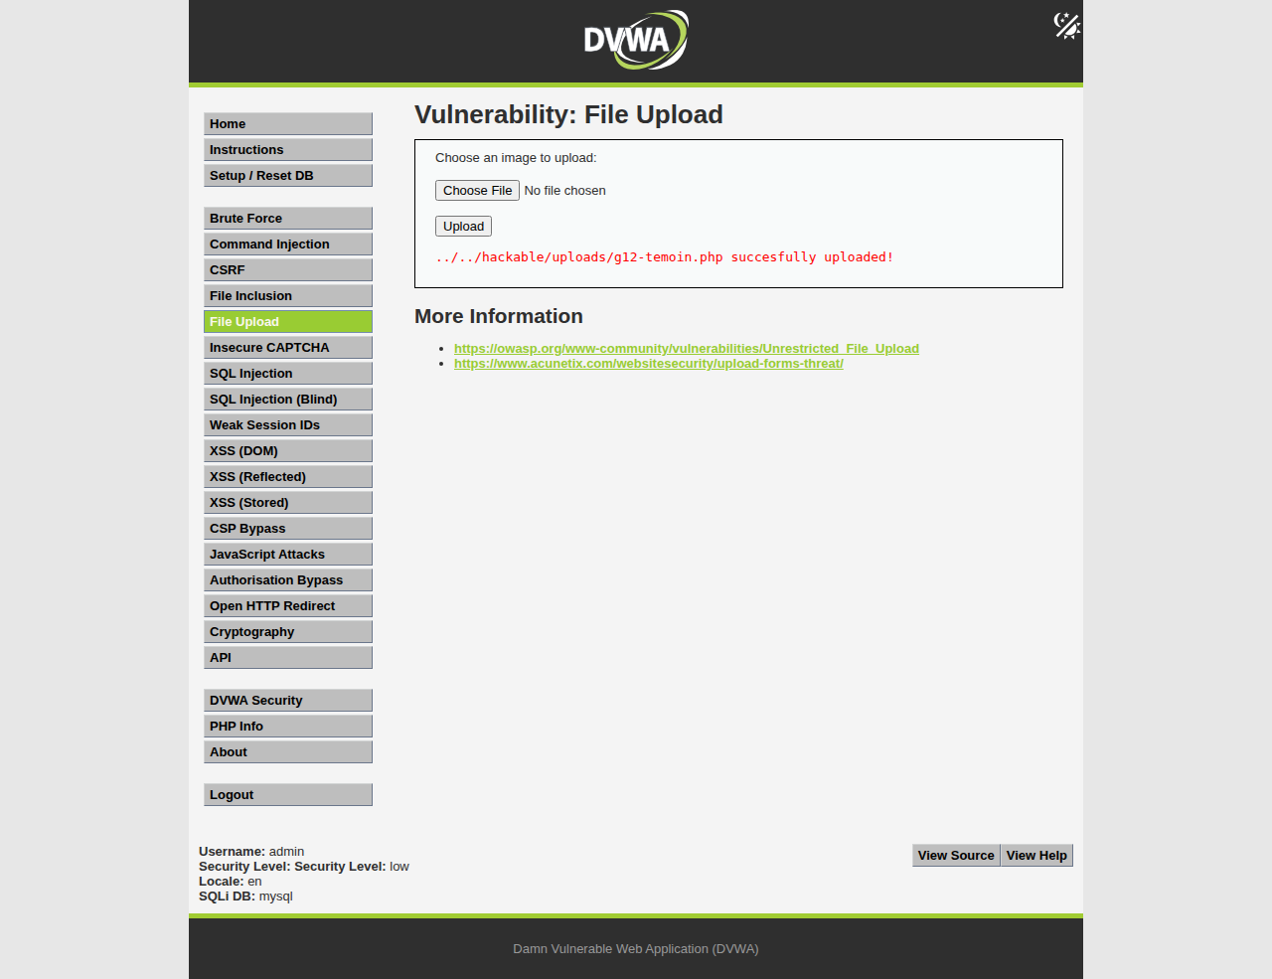
Étude et implémentation des attaques web et contre-mesures
20. Téléversement exécutable
T09
Un fichier PHP contenant un marqueur est téléversé
Le serveur accepte le fichier dans un emplacement accessible
L'appel du fichier renvoie G12_UPLOAD_EXECUTED
Bilan : effet confirmé
T09 - téléversement du fichier PHP
21/30
Notes:
Sources : C:\Users\ASUS\Documents\Codex\2026-09-15\je\outputs\Etude_et_implementation_des_attaques_web_avec_contre-mesures.docx. Style adapté de C:/Users/ASUS/Downloads/Chapitre_01.ppt - Mode de compatibilité.pdf. Capture : T09 - téléversement du fichier PHP.

Slide 22
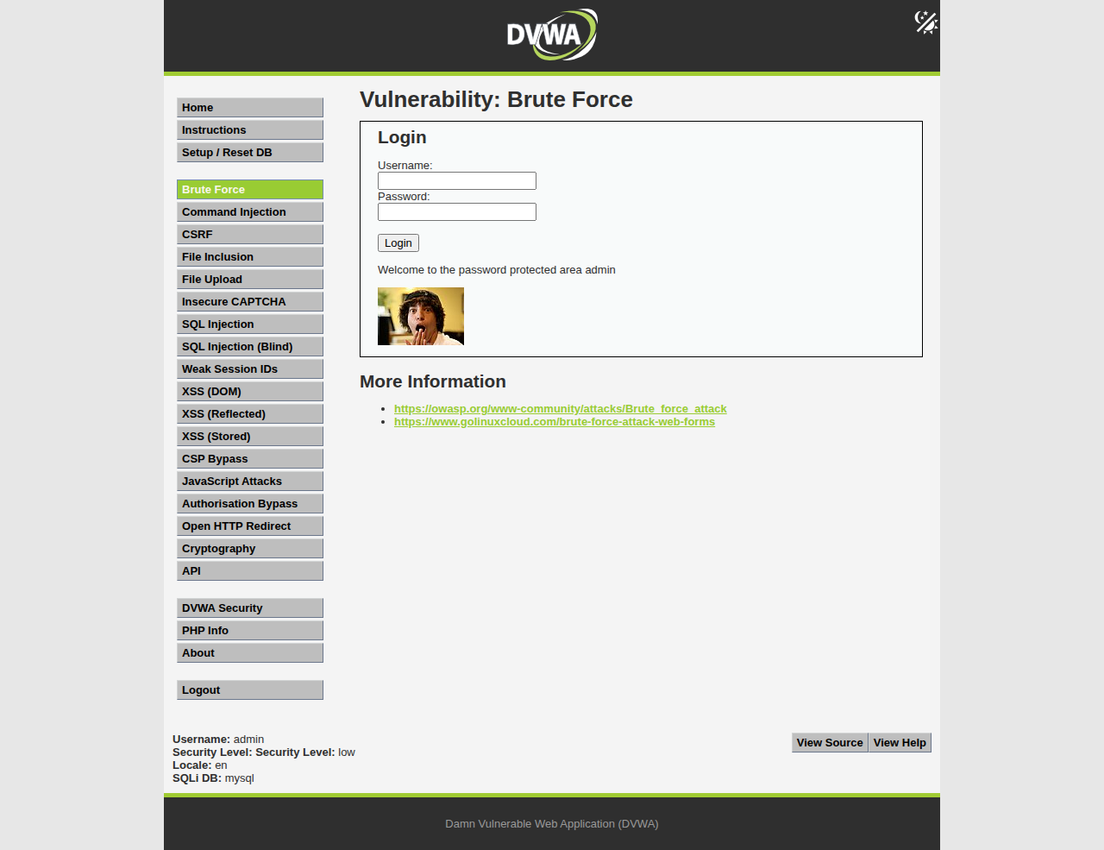
Étude et implémentation des attaques web et contre-mesures
21. Essais de mots de passe
T10
Deux mots de passe incorrects sont testés
Le troisième essai utilise le mot de passe connu
Aucun blocage n'apparaît dans cette série de trois essais
La conclusion reste limitée à ce petit échantillon
T10 - troisième essai d'authentification
22/30
Notes:
Sources : C:\Users\ASUS\Documents\Codex\2026-09-15\je\outputs\Etude_et_implementation_des_attaques_web_avec_contre-mesures.docx. Style adapté de C:/Users/ASUS/Downloads/Chapitre_01.ppt - Mode de compatibilité.pdf. Capture : T10 - troisième essai d'authentification.

Slide 23
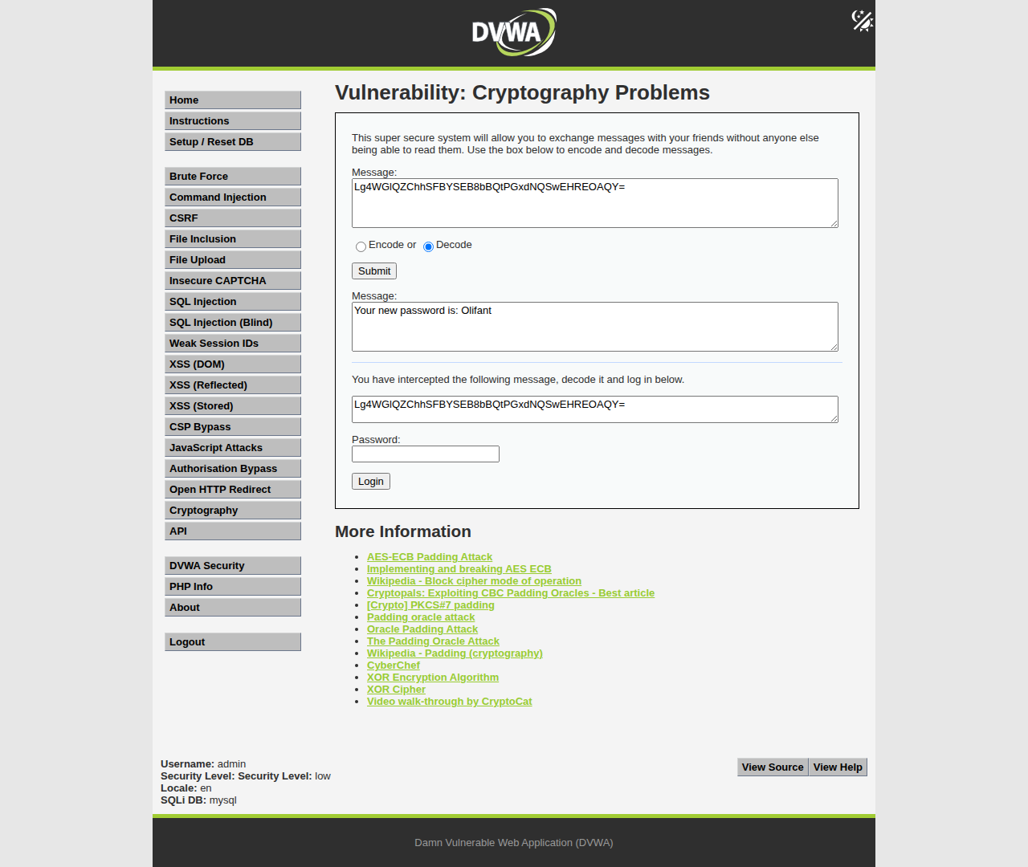
Étude et implémentation des attaques web et contre-mesures
22. Cryptographie XOR
T11a
La capture montre un message décodé
Le script de vérification n'a pas confirmé le résultat attendu
Aucune validation complète ne peut encore être annoncée
Bilan : essai à reprendre
T11a - décodage XOR observé
23/30
Notes:
Sources : C:\Users\ASUS\Documents\Codex\2026-09-15\je\outputs\Etude_et_implementation_des_attaques_web_avec_contre-mesures.docx. Style adapté de C:/Users/ASUS/Downloads/Chapitre_01.ppt - Mode de compatibilité.pdf. Capture : T11a - décodage XOR observé.

Slide 24
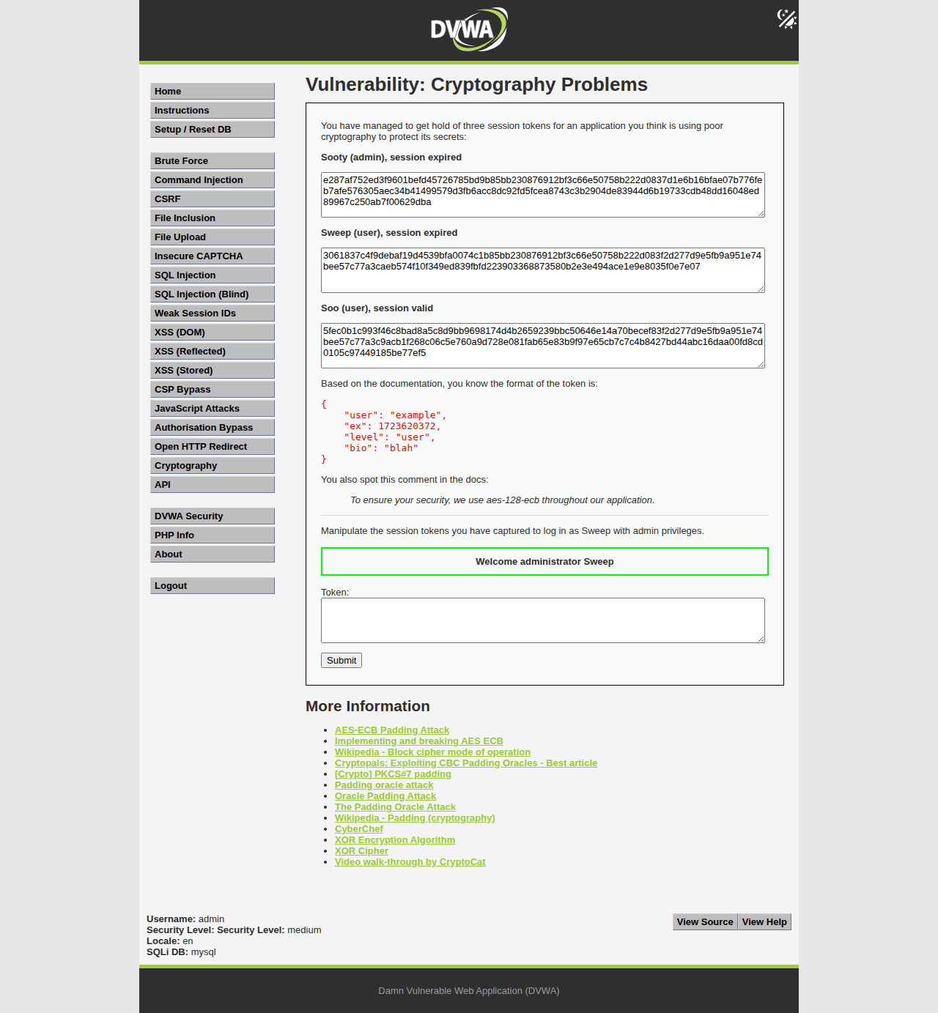
Étude et implémentation des attaques web et contre-mesures
23. Recomposition de blocs ECB
T11b
Trois jetons fournissent des blocs réutilisables
La recomposition est acceptée comme administrator Sweep
Le résultat illustre la faiblesse structurelle du mode ECB
Bilan : effet confirmé
T11b - recomposition de blocs acceptée
24/30
Notes:
Sources : C:\Users\ASUS\Documents\Codex\2026-09-15\je\outputs\Etude_et_implementation_des_attaques_web_avec_contre-mesures.docx. Style adapté de C:/Users/ASUS/Downloads/Chapitre_01.ppt - Mode de compatibilité.pdf. Capture : T11b - recomposition de blocs acceptée.

Slide 25
Étude et implémentation des attaques web et contre-mesures
24. Lecture globale des résultats
Effets confirmés
Points à reprendre
Injections SQL et de commandes
XSS réfléchie et stockée
CSRF dans le contexte local
Inclusion et téléversement de fichiers
Recomposition de blocs ECB
T06 : XSS DOM
T13 : essai non finalisé
T18a : validation XOR
T19c : résultat incomplet
T19b : persistance de la modification API
25/30
Notes:
Sources : C:\Users\ASUS\Documents\Codex\2026-09-15\je\outputs\Etude_et_implementation_des_attaques_web_avec_contre-mesures.docx. Style adapté de C:/Users/ASUS/Downloads/Chapitre_01.ppt - Mode de compatibilité.pdf.

Slide 26
Étude et implémentation des attaques web et contre-mesures
25. Progression des niveaux de sécurité
LOW
Situation vulnérable et charge de référence
MEDIUM
Protection partielle et premier rejeu
HIGH
Contrôles renforcés et test adapté
IMPOSSIBLE
Correction structurelle et validation fonctionnelle
Chaque niveau utilise une session distincte et le même scénario de comparaison.
26/30
Notes:
Sources : C:\Users\ASUS\Documents\Codex\2026-09-15\je\outputs\Etude_et_implementation_des_attaques_web_avec_contre-mesures.docx. Style adapté de C:/Users/ASUS/Downloads/Chapitre_01.ppt - Mode de compatibilité.pdf.

Slide 27
Étude et implémentation des attaques web et contre-mesures
26. Protections applicatives
Les défenses traitent la cause de la vulnérabilité
SQL : requêtes préparées, paramètres liés et validation stricte
Commandes : suppression du shell ou liste blanche d'arguments
XSS : encodage selon le contexte, assainissement ciblé et API DOM sûres
CSRF : jeton serveur, méthode POST, SameSite et contrôle de l'origine
Fichiers : identifiants autorisés, stockage hors racine web et exécution interdite
27/30
Notes:
Sources : C:\Users\ASUS\Documents\Codex\2026-09-15\je\outputs\Etude_et_implementation_des_attaques_web_avec_contre-mesures.docx. Style adapté de C:/Users/ASUS/Downloads/Chapitre_01.ppt - Mode de compatibilité.pdf.

Slide 28
Étude et implémentation des attaques web et contre-mesures
27. Authentification, infrastructure et cryptographie
La protection combine le code, la configuration et l'exploitation
Limiter le débit des connexions et appliquer un délai progressif
Ajouter MFA et journaliser les tentatives anormales
Exécuter les services avec des droits minimaux et conserver l'isolation réseau
Remplacer XOR seul et ECB par AES-GCM ou ChaCha20-Poly1305
Gérer les clés séparément et utiliser un nonce unique
28/30
Notes:
Sources : C:\Users\ASUS\Documents\Codex\2026-09-15\je\outputs\Etude_et_implementation_des_attaques_web_avec_contre-mesures.docx. Style adapté de C:/Users/ASUS/Downloads/Chapitre_01.ppt - Mode de compatibilité.pdf.

Slide 29
Étude et implémentation des attaques web et contre-mesures
28. Validation des correctifs et suite du travail
01
Rejouer le cas normal et la charge d'origine
02
Vérifier le rejet sans régression fonctionnelle
03
Conserver requêtes, réponses, journaux et captures
04
Identifier le diff et le commit Git du correctif
05
Relancer le contrôle des 19 modules
29/30
Notes:
Sources : C:\Users\ASUS\Documents\Codex\2026-09-15\je\outputs\Etude_et_implementation_des_attaques_web_avec_contre-mesures.docx. Style adapté de C:/Users/ASUS/Downloads/Chapitre_01.ppt - Mode de compatibilité.pdf.

Slide 30
Étude et implémentation des attaques web et contre-mesures
Bilan général
Une démarche fondée sur la preuve, la reproductibilité et la validation
Le laboratoire fournit une base reproductible pour comparer une application vulnérable et sa copie corrigée
Les preuves confirment plusieurs effets sur les injections, le navigateur, les fichiers et la cryptographie
Les essais incomplets restent clairement séparés des résultats confirmés
La poursuite du projet couvre les niveaux medium, high et impossible
Un correctif sera retenu si l'attaque échoue et si l'usage légitime reste fonctionnel
30/30
Notes:
Sources : C:\Users\ASUS\Documents\Codex\2026-09-15\je\outputs\Etude_et_implementation_des_attaques_web_avec_contre-mesures.docx. Style adapté de C:/Users/ASUS/Downloads/Chapitre_01.ppt - Mode de compatibilité.pdf.

